Slide 1
Proposta de intervenção: um quadro de competências para os diretores do IFSP
Elaine Cristina dos Santos
Prof. Dr. Ricardo Alexandre Marangoni
2022

Slide 2
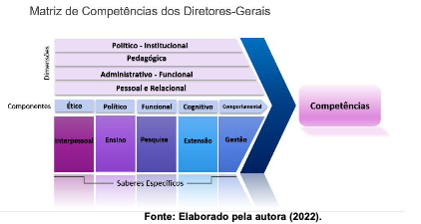
PROPOSTA DE INTERVENÇÃO: UM QUADRO DE COMPETÊNCIAS PARA OS DIRETORES¹
No IFSP, as atividades de ensino, pesquisa, extensão, administrativas e burocráticas se incorporam no dia a dia da prática de gestão dos diretores-gerais. Partindo-se desse ponto de vista, buscamos com a nossa pesquisa identificar as competências mapeadas do Regimento Geral do IFSP (IFSP, 2021).
Com base nos dados qualitativos mapeados, percebemos que as competências são resultantes das combinações de saberes específicos, ancorados em componentes de competências agrupadas em dimensões distintas fundamentados em aspectos dos contextos político-institucional; da função pedagógica, dos aspectos administrativos-funcional da gestão do campus e das competências pessoais e relacionais do diretor-geral.
Essas relações foram estruturadas por uma matriz que podem ser observadas na figura 21:
Figura 21 – Modelo de Competências dos Diretores-Gerais
¹Excerto extraído da dissertação (Santos, 2022, p. 107-111).

Slide 3
O modelo proposto enquadra cinco conjuntos de saberes específicos à ação dos diretores-gerais frente as ações de ensino, pesquisa, extensão, na administração do campus e na orientação das atividades. Esses saberes estão ancorados em cinco componentes cognitivos disposicional, motivacional e comportamental agrupadas em quatro dimensões, resultando assim nos conjuntos de competências necessárias à prática da gestão.
A saber, do mapeamento das competências realizado pela análise de conteúdo (BARDIN, 2015) obtivemos quarenta e duas competências que emergiram dos Art. 2° e Art. 4° do Regimento Geral do IFSP (IFSP, 2021).
Seguindo o procedimento equivalente ao adotado pelos propositores da Matriz Nacional Comum de Competências do Diretor Escolar (BRASIL, 2021a), apresentaremos as competências mapeadas (Figura 22), composto por quatro dimensões, com seus respectivos saberes e as competências correspondentes.

Slide 4
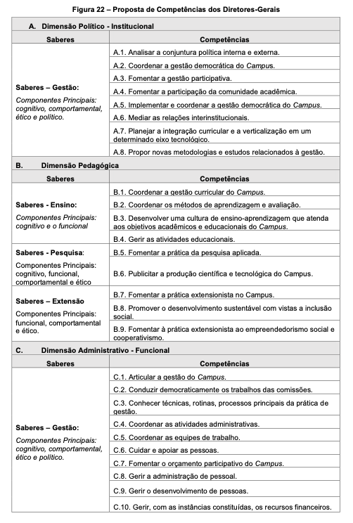

Slide 5
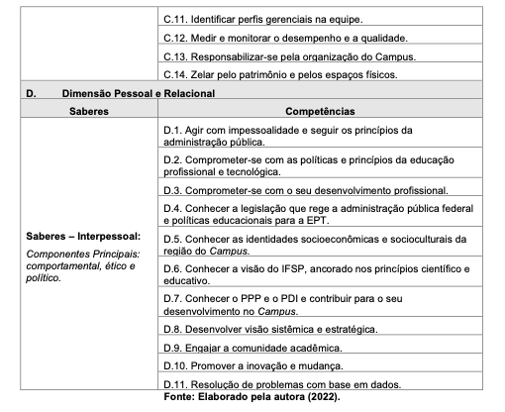
Para efeitos dessa pesquisa, apresentamos a estrutura das dimensões separadamente; frisamos que as dimensões são interdependentes, de acordo com a situação envolvida. E para se efetivar no trabalho do diretor, estará intimamente interligada e cotejada. Desta forma, uma ação poderá resultar em uma combinação de dimensões e sua aplicação deverá ser entendida como um processo dinâmico e interativo. E sua aplicação isolada poderá representar um enfraquecimento das ações de gestão do campus, onde cada uma das dimensões terá sua importância no processo geral diretivo (LÜCK, 2009).
Com essa proposta de competências, apresentamos e descrevemos de forma objetiva e sucinta as atividades inerentes ao cargo de diretor-geral, podendo ser útil na percepção dos objetivos pessoais e institucionais de cada gestor, com vistas à qualificação profissional permanente, possibilitando um parâmetro para ser utilizado em diversos IF e outras instituições de educação profissional que guardam semelhanças com os IFs.
Em síntese, esse modelo poderá ser adaptado a outros contextos, possibilitando assim a contribuição para novas discussões e pesquisas cientificas sobre as competências necessárias à gestão dos campi dos IFs.

Slide 6
REFERÊNCIA DA DISSERTAÇÃO:
SANTOS, Elaine Cristina dos. Diretores do instituto federal de São Paulo: as competências necessárias à prática de gestão. 2022. 122fls. Dissertação (Mestrado em Formação de Gestores Educacionais) – Programa de Pós-Graduação Profissional em Formação de Gestores Educacionais, Universidade Cidade de São Paulo, São Paulo, 2022.

